Slide 1


PROJET ERM : METHODE D’EULER
13/12/2023
Présenté par:
- METEGNE KOUGOUM Elsa
- MONTARET Chloé
- SLIM Ribal
- ZANGO S. M. Adam
Notes:
Bonjour à tous. Nous sommes le groupe numéro 11, composé de Elsa METEGNE KOUGOUM, Chloé MONTARET, Adam Zango et moi, Ribal SLIM. Nous allons vous présenter la méthode d’Euler dans le contexte d’allocation de capital.

Slide 2
Sommaire
1.
Allocation de capital
04
2.
Méthode d’Euler
12
3.
Applications Numériques
18
4.
Conclusion 22
5.
Annexes 24
Notes:
Voici la trame de la présentation.

Slide 3
01
Allocation du capital

Slide 4

L’allocation de capital
Acteurs
Les gestionnaires, les dirigeants, ou toute autre partie prenante d’une entreprise.
Les entreprises exposées à des risques
Objectifs
Avoir un outil complémentaire d’analyse des risques.
Allouer et justifier la répartition du capital à chacun des risques.
Avoir la maitrise et la connaissance des risques dans le but d’un meilleur pilotage.
Améliorer la capacité à générer du bénéfice.
En résumé, la phase d’allocation est un exercice important dans la bonne gestion de l’entreprise car elle permet à l’assureur de capter les défaillances des segments de risque trop consommateurs de capitaux ou à l’inverse déceler les segments les plus efficaces en termes de rentabilité.
Notes:
> Acteurs
Les gestionnaires, les dirigeants, ou toute autre partie prenante d’une entreprise.
Les entreprises concernées sont majoritairement des entreprises financières et d’assurance : elles sont requises par le régulateur à posséder un minimum de capital économique ou de fonds propres pour affirmer leur solvabilité et respecter leurs engagements envers leurs clients. C’est-à-dire un capital minimum pour se couvrir du risque de faillite. > Objectifs
Une fois ce capital imposé déterminé, comment le répartir?
C’est là qu’intervient l’allocation de capital qui s’utilise comme un outil analytique complémentaire lors de la gestion des risques et des prises de décisions stratégiques.
Savoir comment est alloué ce capital permet d’avoir une meilleure compréhension des profits générés en prenant en compte la part de chaque risque. L’allocation de capital notamment en assurance permet de prendre conscience de la consommation en risque de l’entreprise et donc la capacité à produire du bénéfice en retour.
On ne peut pas uniquement réfléchir en gains mais il faut prendre en compte les contreparties représentées par le risque. Car un risque peut se comprendre comme n’importe quelle situation ou contexte qui implique une perte potentielle.
Optimiser le rendement par rapport au risque est possible via la diversification du portefeuille, il faut que les risques soient regroupés plutôt qu’isolés. Aussi un avantage de pouvoir comparer les risques, qui sont le plus souvent liés.
Lire et expliquer l’encadré
---------------------------------------------------------------------------------------------------------------------------------------
On va rappeler qu’est ce l’allocation de capital.
Deux parties sont généralement concernées:
D’une part nous avons les gestionnaires, les dirigeants, les régulateurs. Ils requièrent à posséder un minimum de capital économique ou de fonds propres pour affirmer la solvabilité et faire respecter les engagements des compagnies envers leurs clients.
D’autre part nous avons les dites compagnies qui seront éventuellement exposées à différents risques et qui seront amenés à former des réserves suite aux recommandations des régulateurs.
Et une fois ce capital imposé, la question naturelle à se poser est de comment le répartir. Vient alors les méthodes d’allocation de capital, outils d’analyse complémentaire lors de la gestion des risques permettant de prendre conscience de la consommation en risque par segments de risques déterminés d’une compagnie d’assurance.
Donc, l’étape d’allocation du capital est très importante et n’est pas à négliger lorsqu’on est confronté à une diversité de risques.

Slide 5


L’allocation de capital
Etapes de mise en place
Pour effectuer une allocation de capital:
Calculer le capital à allouer.
Décider d’une mesure de risque à utiliser.
Choisir une méthode d’allocation.
Calculer le capital alloué à chaque risque.
`
L’allocation de capital nécessite le choix d’un couple
« mesure de risque – méthode d’allocation ».
Méthodes d’allocation principales
Méthode proportionnelle
Méthode marginale
Méthode d’Euler
La particularité de la méthode d’Euler est qu’elle est « continue », et qu’elle répond naturellement à la propriété de « full allocation » via les critères de cohérence.
A savoir Le principe de Full allocation consiste à allouer la totalité du capital aux différents segments. La somme des besoins en capitaux doit être égale au besoin en capital de la somme.
Notes:
Une méthode d’allocation du capital se base sur une distribution du risque global à partir de différents segments du portefeuille d’assurance.
Il n’y a pas qu’une seule façon de répartir car tout dépend du point de vue d’analyse considéré et des objectifs à atteindre.
On regarde comment le risque de faillite peut se décomposer : en groupe ou sous-groupe de risque élémentaire, selon les produits commerciaux, selon les domaines d’activités d’assurance ( vie, nn vie, auto, habitation, santé.. ), selon les zones géographiques, selon les différentes lignes d’activité…. En assurance sous solvabilité 2 on peut avoir des simplifications de ces étapes lorsque l’on considère dans l’ensemble l’agrégation des risques et l’allocation du Solvency Capital Requirement selon la Formule Standard. Les pertes potentielles associées aux risques et la répartition du capital peuvent se considérer et se calculer de plusieurs façons et conduire à des conclusions différentes, D’où l’intérêt de décider d’une mesure de risque et d’une méthode d’allocation.
Nous nous concentrerons lors de cette présentation sur la méthode d’Euler qui présente de bonnes caractéristiques dont le fait qu’elle soit continue et la full allocation
----------------------------------------------------------------------------
Pour réaliser une allocation de capital, il faudra évidement calculer ce dernier. En assurance sous la norme Solvabilité II, l’agregation des risques se réalise avec la formule standard, s’appliquant aux SCR sous-modulaires jusqu’à atteindre le SCR global.
Ensuite, nous choisirons une mesure de risque qui va évaluer l’impact d’un risque et une méthode d’allocation qui va répartir le capital. En effet, il n’y a pas une seule façon de répartir ce SCR car tout dépendra de l’analyse considérée et des objectifs de la compagnie d’assurance.
Finalement, on lance les calculs pour obtenir une allocation entre les différentes segmentations du risque global.
Il existe plusieurs méthodes d’allocation: la méthode proportionnelle, la méthode marginale et la méthode d’Euler. On va se concentrer sur cette dernière qui a de bonnes propriétés comme sa continuité et la full allocation.

Slide 6
02
Méthode d’Euler

Slide 7




Méthode d’Euler
La méthode d’Euler permet d’allouer le capital selon l’impact marginal infinitésimal de chaque segment.
La différence avec la méthode marginale est que les segments sont à présent fractionnables.
De ce fait, la méthode d’Euler est continue.
Comment la représenter ?
On calcule l’allocation en se basant sur la baisse de la perte totale liée au risque global suite à la cession d’une partie infiniment petite du risque i.
. Hypothèse forte sous jacente : les segments de risques sont divisibles à l’infini
X
X1 | X2
X3 | X4
_
X
X1 | X2
X3 | X4
?
Notes:
La méthode d’Euler est une méthode continue.
Elle alloue le capital en se basant sur l’impact marginal infinitésimal de chaque risque.
L’impact marginal infinitésimal c’est savoir de combien diminue la perte totale si on enlève un incrément infiniment petit de risque i du risque global
> Comment se le représenter et voir ce à quoi il correspond ?
On le calcule comme la baisse de la perte totale liée au risque global ( le risque de faillite ) suite à la cession d’une partie infiniment petite du risque i
Si on considère la mesure de risque appliquée à X comme le capital à posséder pour se couvrir du risque de faillite et on a Xi qui constitue une partie de X car on répartit le risque global en plusieurs sous risques ou sous-ensembles de risques. Donc on veut voir de combien baisse la perte potentielle totale si on retire une infime partie du risque i au risque global)
Une hypothèse forte sous-jacente est que les segments de risques sont divisibles à l’infini.
Ainsi on est plus précis et plus cohérent dans l’étude de l’effet du risque i sur le risque global.
Cela permet de justifier le caractère continu de la méthode d’Euler
+++++++++++++++++++++++++++++++++
La méthode d’Euler alloue le capital selon l’impact marginal infinitésimal de chaque risque sur le risque global. La méthode tient son nom du célèbre mathématicien Leonhard Euler qui a notamment écrit « Introduction à l'analyse des infiniment petits » en 1748.
Pour revenir à cet impact marginal infinitésimal, le but est de savoir de cbn la perte totale diminue lorsqu’on enlève un incrément infiniment petit d’un risque en particulier.
Essayons de voir comment visualiser cet impact.
Voici notre risque global X que l’on subdivise en 4 segments de risques qu’on va appeler nos sous risques, on lui applique une mesure de risque et on obtient un montant de capital qui rép le montant à immobiliser pour se protéger de la survenance de X.
Maintenant on enlève une partie de risque à X, cette partie de risque peut être aussi petite qu’on veut, on applique encore la mesure de risque et en regardant le capital à immobilisé cette fois on voit qu’il est inférieur au 1er capital, c’est normal car - de risques = un besoin en capital pour se protéger – élevé.
Dans la méthode d’euler on s’intéresse à la différence entre ces 2 capitaux en prenant compte de la partie de risque qu’on a retiré.
C’est là tte la force de cette méthode car les segments de risques sont divisibles à l’infini, il est donc plus précis d’étudier l’effet d’un risque ou d’un ensemble de risques sur le risque global.

Slide 8

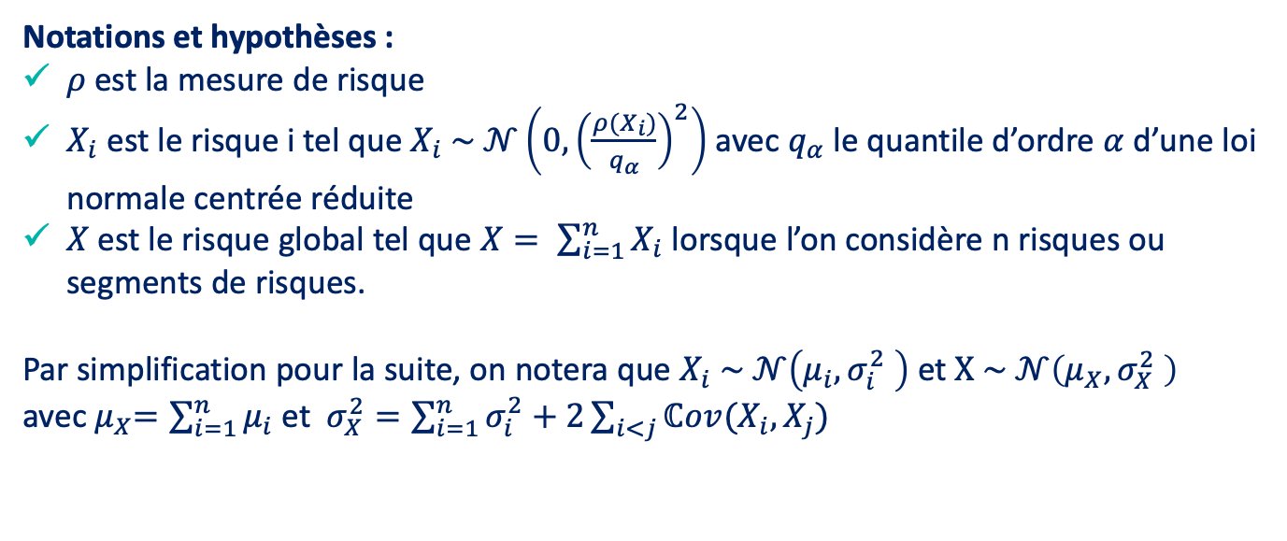
Méthode d’Euler : formalisme mathématique
Notations et hypothèses :
$ρ$est la mesure de risque
$X_{i}$ est le risque i tel que $X_{i} \sim 𝒩\left(0, {\left(\frac{ρ(X_{i})}{q_{α}}\right)}^{2}\right)$ avec $q_{α}$ le quantile d’ordre $α$ d’une loi normale centrée réduite
$X$ est le risque global tel que $X= \sum_{i=1}^{n}{X_{i}}$ lorsque l’on considère n risques ou segments de risques.
Par simplification pour la suite, on notera que $X_{i} \sim 𝒩\left(μ_{i},σ_{i}^{2} \right)$ et $X \sim 𝒩\left(μ_{X},σ_{X}^{2} \right)$ avec${ μ}_{X}=\sum_{i=1}^{n}{μ_{i}}$ et $σ_{X}^{2}=\sum_{i=1}^{n}{σ_{i}^{2}+2\sum_{i<j}{ℂov(X_{i},X_{j})}}$
Définition mathématique
$$ρ^{Euler}\left(X_{i} | X\right)=\lim_{h→0}{\frac{ρ\left(X\right)−ρ(X−hX_{i})}{h}}$$
$ρ^{Euler}\left(X_{i} | X\right)$ est donc le montant de capital alloué au segment de risque i.
C’est la contribution du i-ème risque au risque global, selon la méthode d’Euler.
Notes:
Se baser sur l’impact marginal infinitésimal permet de justifier de poser comme définition mathématique cette limite où on regarde la baisse de capital alloué lorsque la proportion cédée h tend vers 0.
Nous posons ici quelques notations et hypothèses qu’on utilisera dans la suite de cette présentation, notamment les approximations de distributions gaussiennes pour les distributions de Xi et X qui sont classiques et fréquemment utilisées pour beaucoup de risques.
++++++++++++++++++++++++++++++++++++++++++++++++++++++++++++++++++++++++++++
On introduit des notations et des hypothèses que nous réutiliserons par la suite, en particulier nous posons que nos sous risques Xi et notre risque global X suivent des lois gaussiennes. C’est une hypothèse de distribution classique car la loi gaussienne est facile à manipuler, mais on conçoit qu’elle peut ne pas être adaptée lorsqu’on parle de modélisation de risques.
Dessous nous avons notre formule rigoureuse du montant de capital à allouer à chaque sous risque Xi, mathématiquement on peut voir que ça ressemble à une limite de taux d’accroissement càd une dérivée en un point, et ça serait ça si ce n’était pas pour le Xi dans le terme à droite.
Attention aux notations : rho avec euler veut dire qu’on parle de montant alloué spécifiquement, rho sans euler veut dire qu’on parle de mesure de risque.

Slide 9
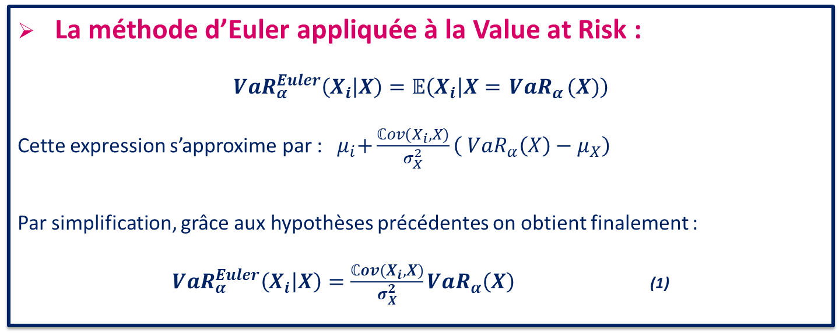
Mesures de risques et Méthode d’Euler
La méthode d’Euler appliquée à la Value at Risk :
$${VaR}_{α}^{Euler}\left(X_{i} | X\right)=𝔼\left(X_{i} | X={ VaR}_{α}(X)\right)$$
Cette expression s’approxime par : ${ μ}_{i}+\frac{ℂov(X_{i},X)}{σ_{X}^{2}}\left({ VaR}_{α}\left(X\right)−μ_{X}\right)$
Par simplification, grâce aux hypothèses précédentes on obtient finalement :
${VaR}_{α}^{Euler}\left(X_{i} | X\right)=\frac{ℂov(X_{i},X)}{σ_{X}^{2}}{VaR}_{α}\left(X\right)$ (1)
Rappel
La ${VaR}_{α}(X)$ au niveau $α$ est le quantile d’ordre $α$ de X
Notes:
En parlant de mesure de risque, on va voir comment s’applique la méthode d’Euler pour la Value At Risk, plus besoin de remettre sa formule mathématique je pense mm si on a rappelé sa définition en bas de la slide.
On voudrait porter votre attention sur l’équation notée 1, qu’on a obtenu en partant de la 1ere expression avec la Var de X au niveau alpha, au final on se retrouve avec une expression mathématique plus digeste, et plus simple à implémenter en pratique.
Suspens insoutenable on va montrer maintenant la méthode appliquée à une 2e mesure de risque….

Slide 10
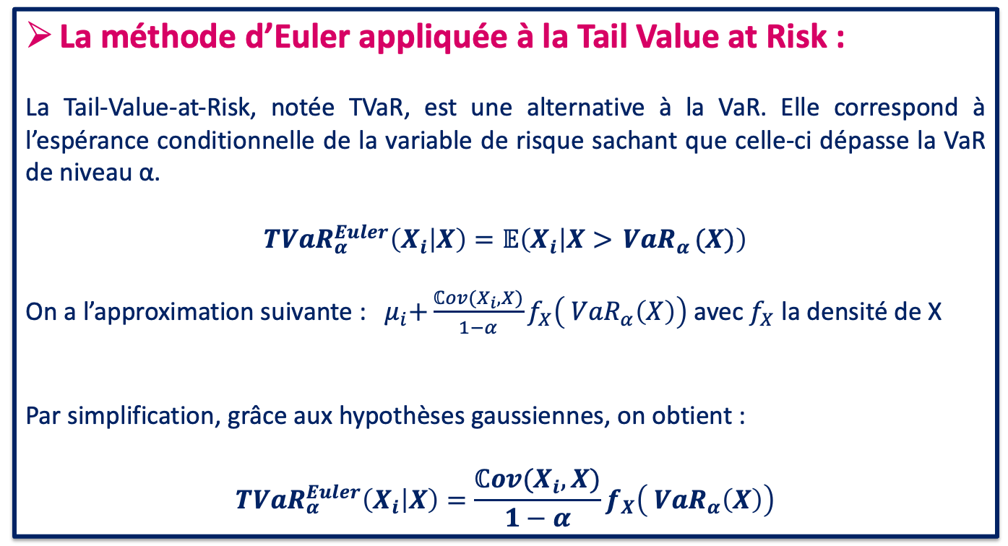
Mesures de risques et Méthode d’Euler
La méthode d’Euler appliquée à la Tail Value at Risk :
La Tail-Value-at-Risk, notée TVaR, est une alternative à la VaR. Elle correspond à l’espérance conditionnelle de la variable de risque sachant que celle-ci dépasse la VaR de niveau α.
$$T{VaR}_{α}^{Euler}\left(X_{i} | X\right)=𝔼\left(X_{i} | X>{ VaR}_{α}(X)\right)$$
On a l’approximation suivante : ${ μ}_{i}+\frac{ℂov(X_{i},X)}{1−α}f_{X}\left({ VaR}_{α}\left(X\right)\right)$ avec $f_{X}$ la densité de X
Par simplification, grâce aux hypothèses gaussiennes, on obtient :
$${TVaR}_{α}^{Euler}\left(X_{i} | X\right)=\frac{ℂov(X_{i},X)}{1−α}f_{X}\left({ VaR}_{α}\left(X\right)\right)$$
Note
La TVaR est sensible à la structure de la queue de distribution de la variable de risque
Notes:
La Tail Value at Risk. Très utile pour savoir ce qui se passe au-delà de la Var, elle sert bcp dans des utilisations où on veut se concentrer sur les queues de distribution.
De même ici on se retrouve avec une expression simplifiée.

Slide 11
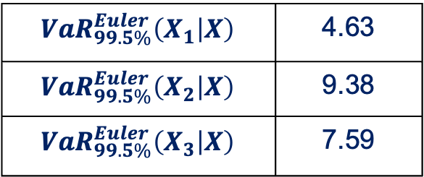

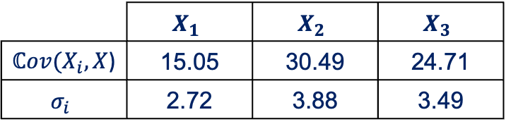
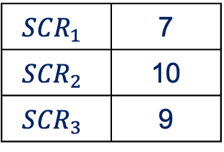
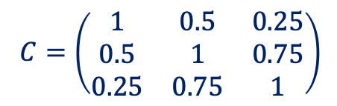
Mesures de risques et Méthode d’Euler
Exemple : Considérons le cadre de Solvabilité 2 et la Formule Standard
Pour cet exemple, nous allons utiliser la formule (1) .
On se situe dans un contexte d’allocation de capital après avoir effectué l’agrégation des risques.
Considérons 3 risques élémentaires notés 1, 2 et 3.
On a $σ_{X}^{2}$ = 70.24
 | $$X_{1}$$ | $$X_{2}$$ | $$X_{3}$$
$ℂov(X_{i}, X$) | 15.05 | 30.49 | 24.71
$$σ_{i}$$ | 2.72 | 3.88 | 3.49
Agrégation par la matrice de corrélation
$C=\left(\begin{matrix}1 & 0.5 & 0.25 \\ 0.5 & 1 & 0.75 \\ 0.25 & 0.75 & 1\end{matrix}\right)$
Montant à allouer : SCR = ${VaR}_{99.5\%}\left(X\right)$= 21.6
$${ VaR}_{99.5\%}^{Euler}\left(X_{1} | X\right)$$ | 4.63
$${ VaR}_{99.5\%}^{Euler}\left(X_{2} | X\right)$$ | 9.38
$${ VaR}_{99.5\%}^{Euler}\left(X_{3} | X\right)$$ | 7.59
$${SCR}_{1}$$ | 7
$${SCR}_{2}$$ | 10
$${SCR}_{3}$$ | 9
Notes:
Le SCR des risques i est le besoin en capital pour se couvrir de la réalisation du risque i, de manière individuelle.
La Formule Standard impose de réaliser cette agrégation avec la mesure de risque VAR à 99.5% pour calculer le SCR agrégé qui est ensuite alloué aux différents risques i.
On a bien au final 4.63 + 9.38 + 7.59 = 21.6 ( full allocation est bien vérifiée )
+++++++++++++++++++
Finalement, on va illustrer tout ça avec une petite application numérique.
On se met sous Solva 2, pour utiliser la Formule Standard.
Ici on est dans un contexte d’allocation de capital après avoir fait une agrégation des risques. Comme on est sous formule standard, la mesure de risque est identique dans les é cas, c’est la Var de niveau 99.5%
Tous les éléments pour calculer nos montants à allouer sont présents sur la slide.
On part de la gauche où pour chaque risque nous avons son SCR càd son besoin en capital pour se protéger de lui, c’est une vision individuelle, en stand alone.
A partir de ces chiffres et de la matrice C, on obtient le montant à allouer qui est le SCR agrégé de 21.6
Dans le tableau à droite, on a alloué nos capitaux à chaque risque, chaque montant va s’écrire comme une proportion du SCR agrégé, en fonction de la cov du risque avec le risque global et sa variance.
Dans les commentaires à faire on voit que nos montants alloués sont inférieurs aux SCR du tableau de gauche ce qui est une bonne chose et la propriété de full allocation est vérifiée puisque la somme de ces chiffres à droite fait 21.6

Slide 12
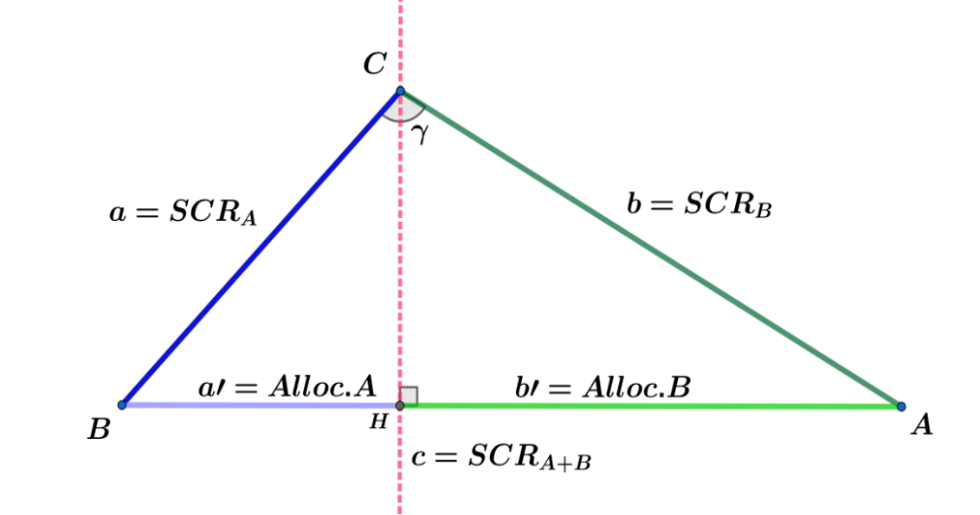
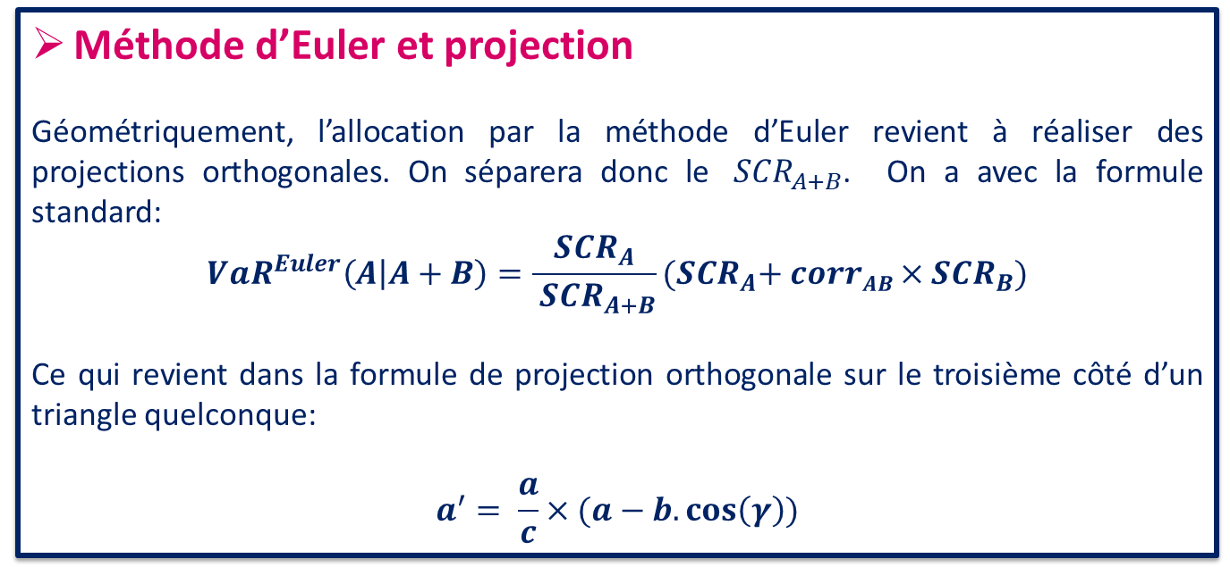
Interprétation géométrique
Méthode d’Euler et projection
Géométriquement, l’allocation par la méthode d’Euler revient à réaliser des projections orthogonales. On séparera donc le ${ SCR}_{A+B}$. On a avec la formule standard:
$${VaR}_{ }^{Euler}\left(A | A+B\right)=\frac{{SCR}_{A}}{{ SCR}_{A+B}}({SCR}_{A}+{ corrAB×SCR}_{B})$$
Ce qui revient dans la formule de projection orthogonale sur le troisième côté d’un triangle quelconque:
$$a^{′}= \frac{a}{c}×(a−b.\cos\left(γ\right))$$
Notes:
Et ce qui est sympa avec la méthode d’Euler c’est que l’on peut visualiser l’allocation ! En effet, cela revient simplement à une projection orthogonale des SCR modulaires sur le SCR global. Par exemple ici, en prenant deux SCR modulaires représentés par les côtés petit a et petit b, l’allocation du SCR global, le coté c, se traduit simplement par les projections a’ et b’ sur ce dernier.
A savoir que cette méthode se généralise à toute dimension mais qu’il sera difficile de visualizer la méthode dans les dimensions supérieures à 3.

Slide 13
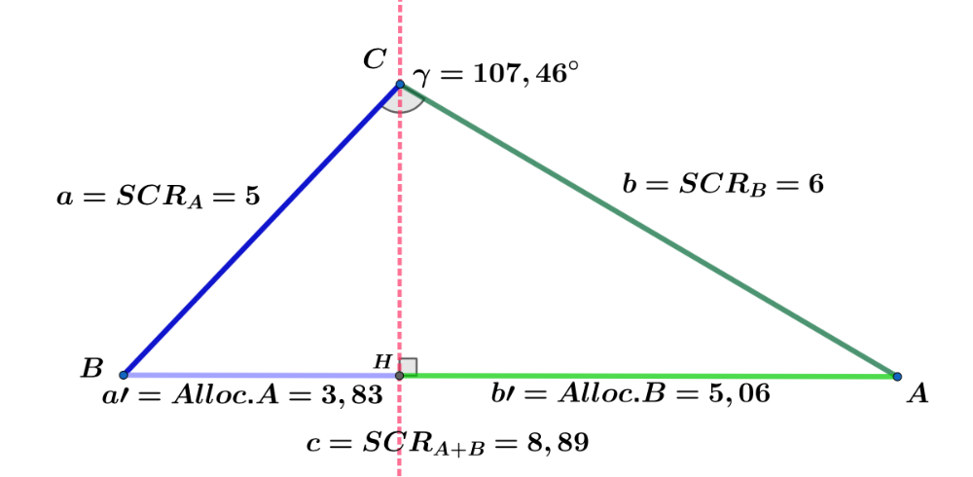
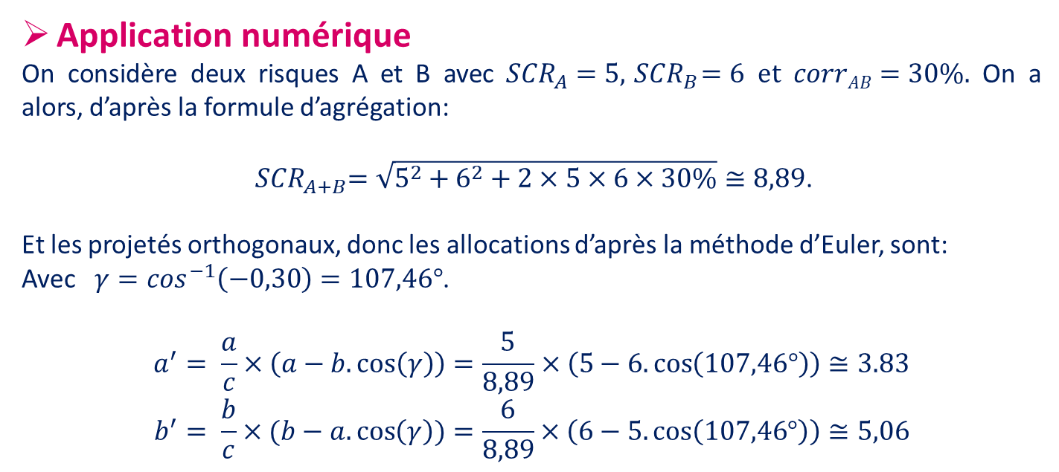
Interprétation géométrique
Application numérique
On considère deux risques A et B avec ${SCR}_{A}=5,{ SCR}_{B}=6 et corrAB=30\%.$On a alors, d’après la formule d’agrégation:
${ SCR}_{A+B}=\sqrt{5^{2}+6^{2}+2×5×6×30\%}≅8,89$.
Et les projetés orthogonaux, donc les allocations d’après la méthode d’Euler, sont:
Avec $γ=\cos^{−1}\left(−0,30\right)=107,46°$.
$$a^{′}= \frac{a}{c}×\left(a−b.\cos\left(γ\right)\right)=\frac{5}{8,89}×\left(5−6.\cos\left(107,46°\right)\right)≅3.83$$
$$b^{′}= \frac{b}{c}×(b−a.\cos\left(γ\right))=\frac{6}{8,89}×\left(6−5.\cos\left(107,46°\right)\right)≅5,06$$
Notes:
Faisons une petite application numérique. On calcule le SCR global grâce à la fromule standard en prenant en compte la correlation entre les deux risques. Ensuite on applique la formule de projection et on obtient une allocation du capital valant 8,89 en allouant 3,83 au risque A et 5,06 au risque B.

Slide 14
03
Applications Numériques

Slide 15

Application numérique : Etude de l’effet de diversification des risques sur le capital à allouer
Contexte:
Nous travaillons sur un portefeuille d’une entreprise de solutions
Financières comportant 5 Risques.
Notre expert a un capital de 10 M€ pour faire face aux risques.
Deux méthodes sont mises en application :
1- Méthode Gaussienne (1000 simulations sur le portefeuille)
Génération de 1000 simulations de nos 5 risques qui sont indépendantes et identiquement distribués
Règle fondée sur la Var/TVaR
2- Méthode Standalone à partir des calculs de SCR par risques ou par branches
Méthode basée sur une simulation (reprise des résultats en étape 1)
Règle fondée sur le SCR et la matrice de dépendance stochastique
Notes:
Partons de cet exemple sur lequel nous considerons une startup qui intervient dans le domaine de solutions financières.
Cette startup en vue de ses investissement est exposée à 5 risques potentiels : Immo Actions Obligations Taux et Liquidité.
Le but de notre expert est d’alloué un capital de 10 M€ afin de couvrir ces risques.
Deux méthodes se présentent à lui :
La méthode Gaussiennes c’est-à-dire partir de 1000 simulations des risques sur le portefeuille et de determiner les part de capital à allouer en face de chaque de risque.
Cette méthode est fondée sur la regle de VAR / TVAR sans considérations éventuelles d’une matrice de dépendance stochastiques.
Chacune des simulation de risques obéit à une loi uniforme
Une seconde méthode basée sur l’introduction d’une matrice de dépendance stochastique entre les risques et détermination du capital à allouer.
Notre objectif est d’étudier les effets liés à la diversification des risques sur le capital allouer de manière comparative à la méthode d’Euler.

Slide 16
Méthode Gaussienne
Génération de 1000 simulations
N’ayant pas d’historique de portefeuille, Partons de 1000 simulations à partir des 5 risques indépendants et identiquement distribuées.
X(1,j)
X(2,j)
X(3,j)
X(4,j)
X(5,j)
Notes:
Etape 1 : génération des 1000 simulations suivant une loi Uniforme
Etape 2 : Déduction des différents pas de Prix (Xi) associé par log normalisation à partir des moyennes et des ecarts type des distributions

Slide 17
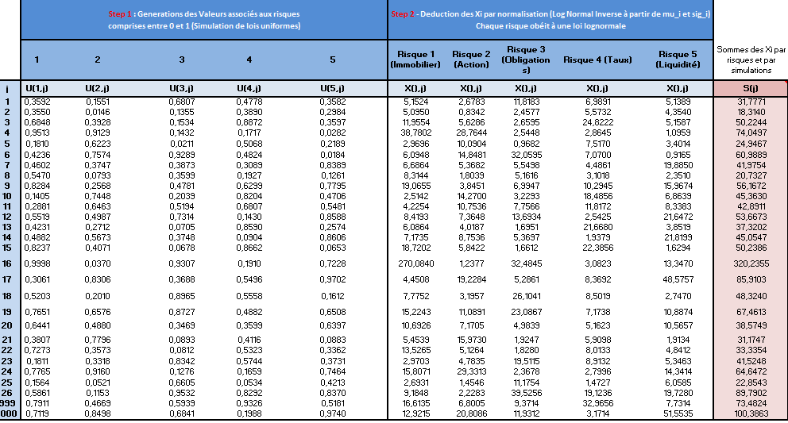
Méthode Gaussienne
Génération de 1000 simulations
Partons de 1000 simulations à partir des 5 risques indépendants et identiquement distribués
2. Analyse du portefeuille
définition des min, max , VAR et TVAR
Moyenne écart type associé aux risques
1000 simulations + déterminations des Xi associés
Moyenne | Min | Max | Quantile | Nb de simulations | N = Quantile * Nb de simulations | VaR(S;N) | TVaR(S;N) | Variance de S
63.9 | 8.3 | 434.3 | 99.50% | 1000 | 995 | 259.3 | 362.1 | 1687.5
Notes:
La variance du portefeuille est une mesure de la dispersion des rendements d'un portefeuille.
C'est quoi la VAR en finance ?
Définition. La Value-At-Risk représente la perte potentielle maximale d'un investisseur sur la valeur d'un actif ou d'un portefeuille d'actifs financiers qui ne devrait être atteinte qu'avec une probabilité donnée sur un horizon donné.
TVaR
le deuxième terme du membre de droite représente la perte moyenne au-delà de la VaR, la TVaR est donc très sensible à la forme de la queue de distribution.

Slide 18
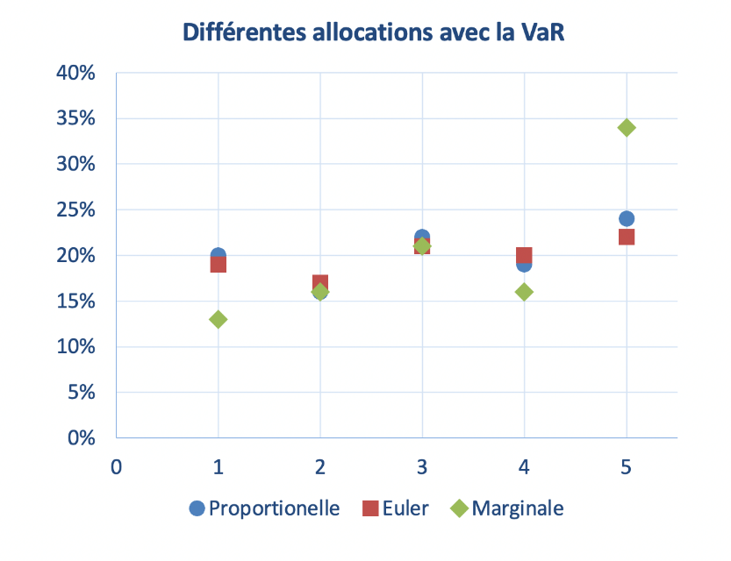
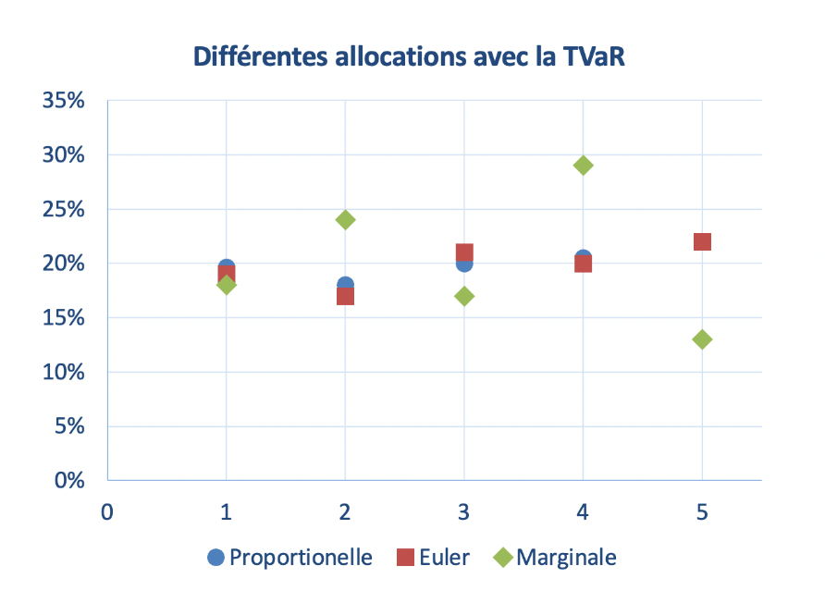
Application numérique : Méthode Gaussienne Etude comparative : Euler vs Autres méthodes
La méthode d'Euler nous permet d’obtenir une répartition moins consommatrice que les autres méthodes dans notre étude. Le gain constaté est de 8k€.
Sur les méthodes proportionnelles et marginales une consommation maximale du montant de capital est constatée.
NB : selon la méthode et choisie l’allocation de capital au risque diffère fortement.
Notes:
Méthode d’Euler : prend en compte l’impact marginal infinitésimal de chaque segment. La question à se poser c’est de combien diminue la perte totale si on enlève une petite portion infiniment petite de risque i du risque global
Méthode proportionnelle : permet d’allouer au segment i, la proportion du risque global auquel il contribue. Autrement dit, on s’intéresse à la contribution du risque seul.
La méthode marginale permet d’allouer le risque global selon l’impact marginal de chacun des segments. Elle permet ainsi de palier le problème de la méthode proportionnelle, en différenciant les besoins en capital de chaque risque en fonction de leur corrélation.
C'est quoi la VAR en finance ?
Définition. La Value-At-Risk représente la perte potentielle maximale d'un investisseur sur la valeur d'un actif ou d'un portefeuille d'actifs financiers qui ne devrait être atteinte qu'avec une probabilité donnée sur un horizon donné.
La VaR a l’avantage d’être facile à expliquer car elle correspond au montant nécessaire pour faire face à un risque X avec une probabilité α.
TVaR
le deuxième terme du membre de droite représente la perte moyenne au-delà de la VaR, la TVaR est donc très sensible à la forme de la queue de distribution.
Elle correspond à l’espérance conditionnelle de la variable de risque sachant que celle-ci dépasse la VaR de niveau α.

Slide 19
Méthode Avec SCR et Matrice de dépendances Stochastiques
Dans cette seconde méthode, introduisons une matrice de dépendances stochastiques des risques:
Cette matrice nous permet de connaitre les liaisons entre les différents risques.
Reprenons l’exercice précédent en partant des résultats obtenus à partir du cas 1 en reportant les capitaux par risques
Le SCR Marché est calculé à partir de la matrice de dépendance linéaire.
Notes:
Nous nous situons en année N, disposant désormais d'un historique des risques.
Notre objectif est de déterminer le montant à allouer pour cette année, en tenant compte de cet historique.
À cette fin, notre startup a élaboré une matrice de dépendance stochastique qui sera intégrée dans les calculs pour définir le nouveau montant à allouer selon la méthode d'Euler.
Considérons les capitaux par risques obtenus dans le cas 1.
Ces capitaux sont essentiels pour calculer le SCR (Solvency Capital Requirement) de marché.
Ils permettent également de déduire le pourcentage de capital attribuable à chaque type de risque et le montant correspondant en fonction de la répartition du SCR. Prenons, par exemple, le risque lié aux actions : il représente 17% du total des risques. Cette proportion est déterminée en calculant le rapport entre le capital alloué au risque actions (1722 euros) et le SCR total de marché. Le montant attribué à ce risque spécifique est donc calculé en appliquant 17% au SCR total.

Slide 20
Méthode Avec SCR et Matrice de dépendances Stochastiques
Calcul du capital alloué par risques
Le calcul du montant alloué par la méthode d’Euler est établi à partir :
Des corrélations entre les risques
Des montants initiaux associés aux risques
L’application de la matrice de dépendance stochastique sur la méthode d’Euler a permis de réduire le montant à associer à chaque risque. Donc de générer un Gain au titre de l’étude.
Gain : 1082 k€ suite à effet de diversification sur le montant initialement alloué
Une correction est observée suite à l’application de la méthode d’Euler avec une augmentation de la proportion des actions sur le portefeuille lié aux frottements de la diversification.
Cette variation est portée par le poids des corrélations entre les risques.
Notes:
Ensuite, nous réévaluons les montants à allouer en prenant en compte cet effet de diversification.
Nous observons un gain significatif de 1 082 000 euros par rapport au montant initialement alloué.
Cette observation suggère qu'une correction importante a été réalisée, permettant une meilleure maîtrise et répartition des montants alloués à chaque catégorie de risque. Cette amélioration est notamment visible à ytravers les écarts de répartition ajustés.
Exemple , initialement, on aurait cru que le risque de taux représenterait 20% des risques alors qu’il représente 22% des risques

Slide 21
Conclusion
La méthode d’Euler permet d’allouer le risque global selon l’impact marginal infinitésimal de chaque segment.
La différence avec la méthode marginale est que les segments sont à présent fractionnables.
En synthèse de l’étude applicative il en ressort :
Cas 1
Plus la moyenne et/ou l’écart type sont élevés, plus nous sommes exposés à augmenter l’allocation sur ces risques.
Si la moyenne des risques et/ou l’écart type sont les mêmes sur chacun des risques la répartition devrait être quasi similaire et l’impact ne devrait pas se voir.
Cas 2 : Après intégration d’effet diversification
L’intégration de dépendance stochastique permet de modifier l'allocation du capital associé à chaque risque.
Si la corrélation est à 100% entre tous les risques le montant alloué restera inchangé entre le cas 1 et le cas 2
L’intégration des effets de diversification nous permet en ce sens de mieux allouer les montants en fonction de la contribution et des liens entre les risques donc implicitement peut nous permettre de constituer une réserve sur le capital à allouer au cas où l'un des risques ait mal été calibré
Notes:
Notre étude révèle que, bien que la méthode d'Euler soit plus complexe à implémenter comparativement à d'autres méthodes, telles que les méthodes proportionnelles, elle offre des avantages significatifs. Cette méthode permet de faciliter l'élaboration d'une stratégie de diversification à long terme pour une entreprise, optimisant ainsi la gestion des risques.
Depuis l'introduction de la réglementation Solvabilité II (S2), il est devenu impératif pour les entreprises de définir un capital suffisamment robuste pour couvrir adéquatement chaque risque identifié. Bien que la réglementation S2 impose cette exigence, elle offre néanmoins une certaine flexibilité quant au choix de la méthode d'analyse des risques. Les entreprises peuvent donc sélectionner l'approche la plus adaptée à leur profil de risque et à leur structure opérationnelle.

Slide 22
Merci

Slide 23
04
Annexes

Slide 24
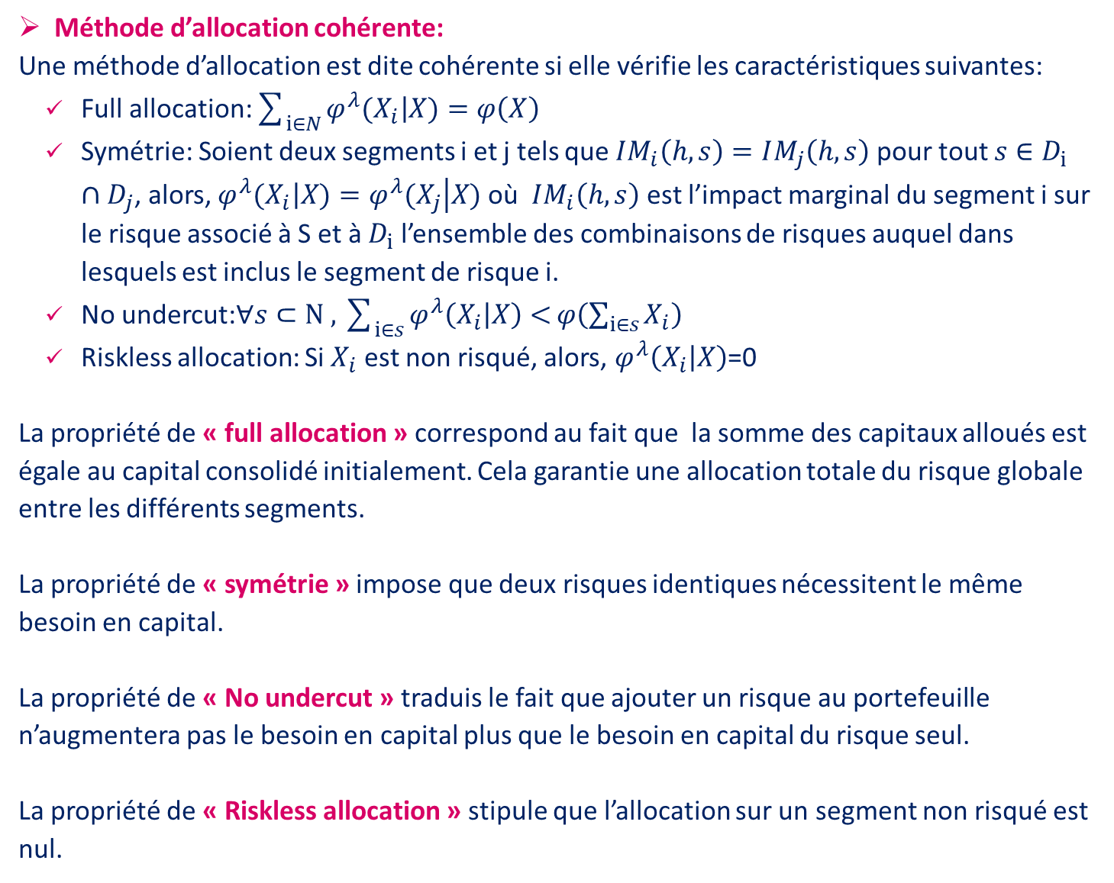
Propriétés des méthodes
Méthode d’allocation cohérente:
Une méthode d’allocation est dite cohérente si elle vérifie les caractéristiques suivantes:
Full allocation:$\sum_{ⅈ∈N}{φ^{λ}(\left.X_{i}\right|X)=φ\left(X\right)}$
Symétrie: Soient deux segments i et j tels que $IM_{i}\left(h,s\right)=IM_{j}\left(h,s\right)$ pour tout $s∈D_{i}∩D_{j}$, alors, $φ^{λ}(\left.X_{i}\right|X)=$ $φ^{λ}(\left.X_{j}\right|X)$ où $IM_{i}\left(h,s\right)$ est l’impact marginal du segment i sur le risque associé à S et à $D_{i}$l’ensemble des combinaisons de risques auquel dans lesquels est inclus le segment de risque i.
No undercut:$∀s⊂N ,\sum_{ⅈ∈s}{φ^{λ}\left(\left.X_{i}\right|X\right)<}φ\left(\sum_{ⅈ∈s}{X_{i}}\right)$
Riskless allocation: Si $X_{i}$ est non risqué, alors, $φ^{λ}\left(\left.X_{i}\right|X\right)$=0
La propriété de « full allocation » correspond au fait que la somme des capitaux alloués est égale au capital consolidé initialement. Cela garantie une allocation totale du risque globale entre les différents segments.
La propriété de « symétrie » impose que deux risques identiques nécessitent le même besoin en capital.
La propriété de « No undercut » traduis le fait que ajouter un risque au portefeuille n’augmentera pas le besoin en capital plus que le besoin en capital du risque seul.
La propriété de « Riskless allocation » stipule que l’allocation sur un segment non risqué est nul.

Slide 25
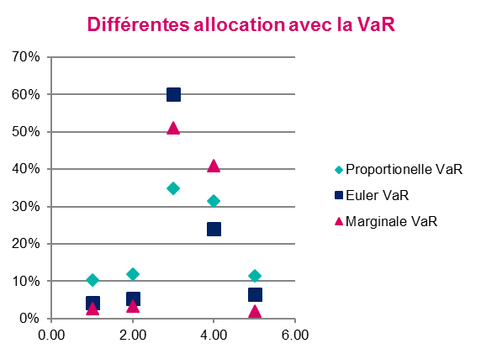
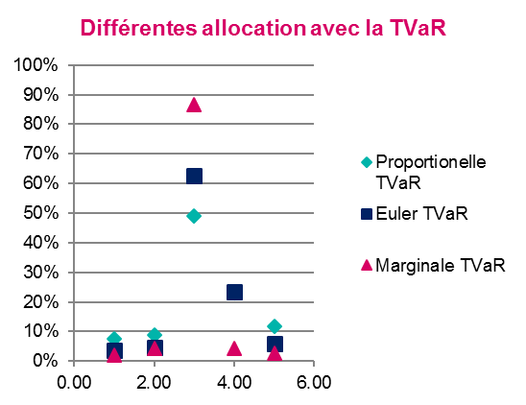
Etude comparative entre les méthodes de risques Etant donné n variables aléatoires Xi iid, suivant une même loi (même moyenne et même dispersion de risques)

Slide 26
Comparaison des méthodes d’allocation
Méthodes | Définition | Inconvénients
Proportionnelle | La méthode proportionnelle permet d’allouer au segment i, la proportion du risque global auquel il contribue. Autrement dit, on s’intéresse à la contribution du risque seul. On parle de vision « stand Alone ». Elle est facile à mettre en œuvre. Mais ne prend pas en compte les dépendances entre les risques | Ne prend pas en compte les dépendances entre les risques
Euler | La méthode d’Euler permet d’allouer le risque global selon l’impact marginal infinitésimal de chaque segment. La différence avec la méthode marginale est que les segments sont à présent fractionnables. De ce fait, la méthode d’Euler est continue. La méthode d’Euler vérifie tous les critères de cohérence et n’a pas besoin d’être normalisée pour répondre à la propriété de « full allocation ».
Marginale | La méthode marginale permet d’allouer le risque global selon l’impact marginal de chacun des segments. Elle permet ainsi de palier le problème de la méthode proportionnelle, en différenciant les besoins en capital de chaque risque en fonction de leur corrélation. La formule a besoin d’être normalisée pour satisfaire la condition de "Full allocation" | L’inconvénient de ne prendre en compte l’impact marginal des segments que sur l’ensemble du portefeuille, et non sur des sous-ensembles

Slide 27
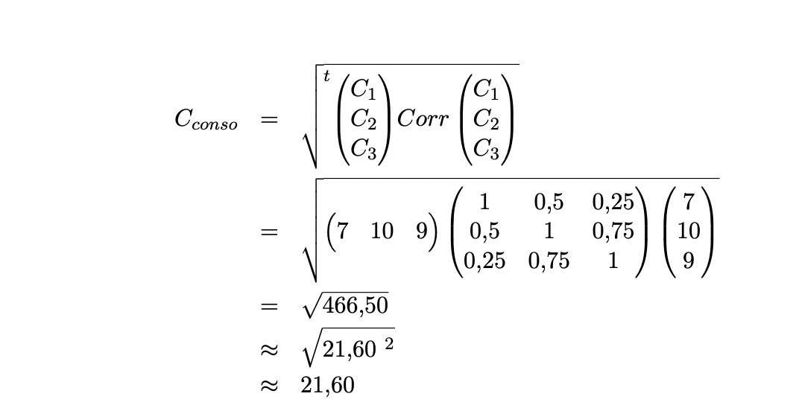
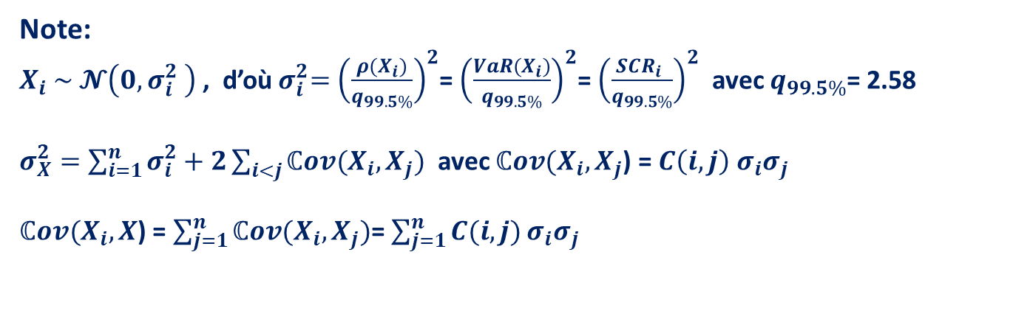
Calcul du SCR agrégé
SCR agrégé
Note:
$X_{i} \sim 𝓝\left(0,σ_{i}^{2} \right)$ , d’où${ σ}_{i}^{2}={\left(\frac{ρ(X_{i})}{q_{99.5\%}}\right)}^{2}$= ${\left(\frac{VaR(X_{i})}{q_{99.5\%}}\right)}^{2}$= ${\left(\frac{{SCR}_{i} }{q_{99.5\%}}\right)}^{2}$ avec $q_{99.5\%}$= 2.58
$σ_{X}^{2}=\sum_{i=1}^{n}{σ_{i}^{2}+2\sum_{i<j}{ℂov(X_{i},X_{j})}}$ avec $ℂov(X_{i},X_{j}$) = $C\left(i,j\right) σ_{i}σ_{j}$
$ℂov(X_{i}, X$) = $\sum_{j=1}^{n}{ℂov(X_{i},X_{j})}$= $\sum_{j=1}^{n}{C(i,j)}σ_{i}σ_{j}$

Slide 28
Bibliographies - Denault, M. (2001). Coherent allocation of risk capital. The Journal of Risk, 4(1), 1–34. - Dumontier P., Dupré D., Martin C. (2009). Gestion et contrôle des risques bancaires :L’apport des IFRS et de Bâle II, Revue Banque, 8 janvier 2009 - Tasche, D. (1999). Risk contributions and performance measurement. Report of the Lehrstuhl für mathematische Statistik, TU München. - Tasche D. (2008). Capital Allocation to Business Units and Sub-Portfolios : the Euler Principle. - Viviani J.-L. (2000). Mesures de performances ajustées pour le risque (MPAR) et allocation des capitaux - Chiu, F. (2014). Méthodes d’allocation de capital dans le cadre de l’ORSA, ENSAE ParisTech, Mémoire d’actuariat IA. - Choquer, M. R. (2016). Allocation stratégique d’actifs sous contrainte Solvabilité II. - Decupère, S. (2011). Agrégation des risques et allocation de capital sous Solvabilité II, ENSAE ParisTech, Mémoire d’actuariat IA. - Delcambre M. (2014). Allocation de capital réglementaire.

